Slide 1

UNIT
파이썬 기반의 머신 러닝과 생태계 이해
01

Slide 2
머신 러닝(Machine Learning)의 개념
애플리케이션을 수정하지 않고도 데이터를 기반으로 패턴을 학습하고 결과를 예측하는 알고리즘 기법을 통칭 REF: (교재) 파이썬 머신러닝 완벽 가이드

Slide 3
머신 러닝(Machine Learning)의 개념
입력 신호를 넣고 시스템을 수정하는 것을 반복함으로써 시스템이 특정한 입력에 대해 특정한 응답을 갖도록 만드는 과정 Under the term learning in a system, we shall consider a process of forcing the system to have a particular response to a specific input signal (action) by repeating the input signals and then correcting the system externally REF: Y. Tsypkin

Slide 4
머신 러닝(Machine Learning)의 개념
작업들 T와 성능 측정 방법 P가 있다고 합시다. T에 속한 작업들을 P로 측정하였을 때 그 성능이 경험 E와 함께 향상된다면, 작업들 T와 성능 측정 방법 P에 관하여 경험 E로부터 학습된다고 합니다. A computer program is said to learn from experience E with respect to some (class of) tasks T and performance measure P, if its performance at tasks in T, as measured by P, improves with experience E REF: T. Mitchell, Machine Learning, McGraw-Hill, pp. 2, 1997

Slide 5
머신 러닝(Machine Learning)의 개념
시스템이 같은 작업을 다음 번에는 더 효율적이고 효과적으로 수행할 수 있도록 한다는 의미에서 적응이라고 하는 시스템의 변화 Changes in the system that are adaptive in the sense that they enable the system to do the same task more efficiently and more effectively the next time REF: H.A.Simon, “Why should machine learn ?” in Machine Learning, Springer-Verlag, pp.25-38, 1984

Slide 6
공통 키워드
Goal (Task)
Experience
Improvement (Performance Measure)
Knowledge
knowledge
experience
improvement
environment
learning
goal

Slide 7
사람의 경우
environment
experience
knowledge
cognition
learning
perception
goal
response

Slide 8
강화 학습(Reinforcement Learning)
policy
knowledge
experience
improvement
action
environment
learning
reward
goal

Slide 9
학습 제어(Learning Control)
knowledge
experience
plant
improvement
control input
environment
learning
plant output
goal

Slide 10
학습 제어(Learning Control)

Slide 11
학습 제어(Learning Control)
20% overshoot
18ms settling time
PID control
State-feedback control
Optimal path tracking control
Conventional adaptive control
Require much prior knowledge of the system

Slide 12
반복 학습 제어(Iterative Learning Control)
???
knowledge
experience
improvement
control input
learning
plant output
goal

Slide 13
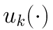
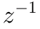
반복 학습 제어(Iterative Learning Control)
knowledge
experience
learning
goal

Slide 14

길 찾기

Slide 15
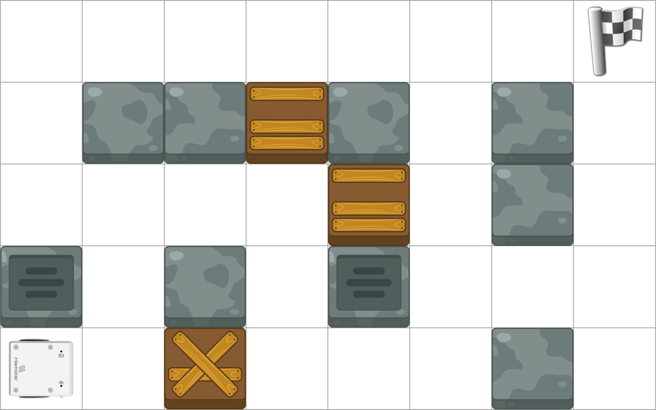
규칙을 직접 코딩에서 기계 학습으로
REPEAT 2 TIMES
MOVE_FORWARD
TURN_LEFT
MOVE_FORWARD
REPEAT 2 TIMES
TURN_RIGHT
MOVE_FORWARD
MOVE_FORWARD
REPEAT 5 TIMES
MOVE_FORWARD

Slide 16
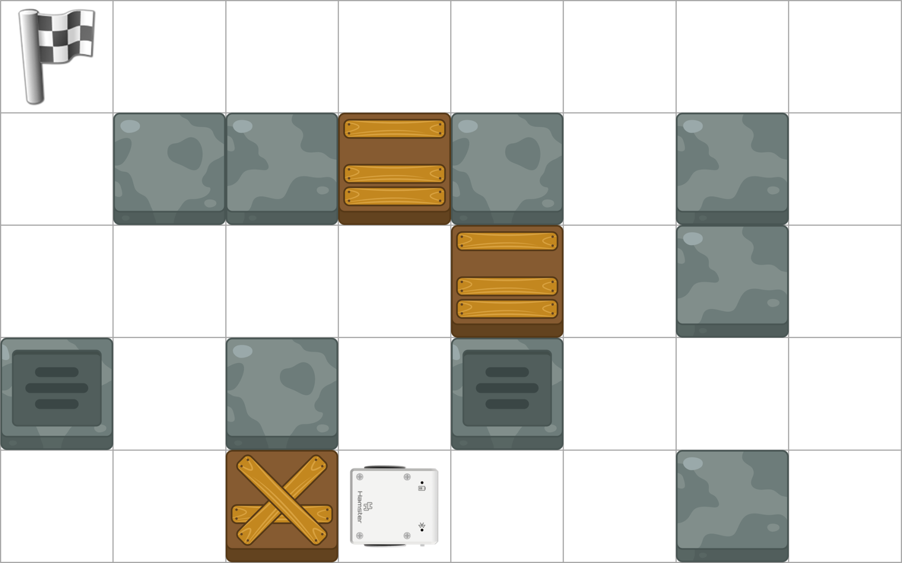
규칙을 직접 코딩에서 기계 학습으로
REPEAT 2 TIMES
MOVE_FORWARD
TURN_LEFT
MOVE_FORWARD
REPEAT 2 TIMES
TURN_RIGHT
MOVE_FORWARD
MOVE_FORWARD
REPEAT 5 TIMES
MOVE_FORWARD

Slide 17
좌수법

Slide 18
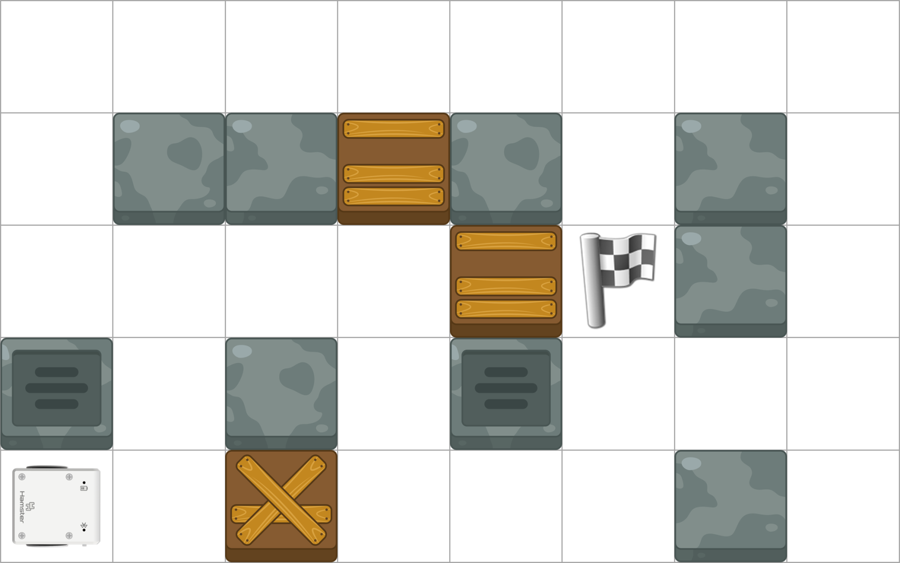
좌수법

Slide 19
깊이 우선 탐색

Slide 20
너비 우선 탐색

Slide 21
다익스트라 알고리즘

Slide 22
A* 알고리즘

Slide 23

규칙을 직접 코딩에서 기계 학습으로

Slide 24
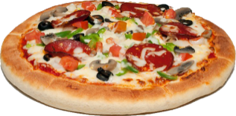

규칙을 직접 코딩에서 기계 학습으로

Slide 25
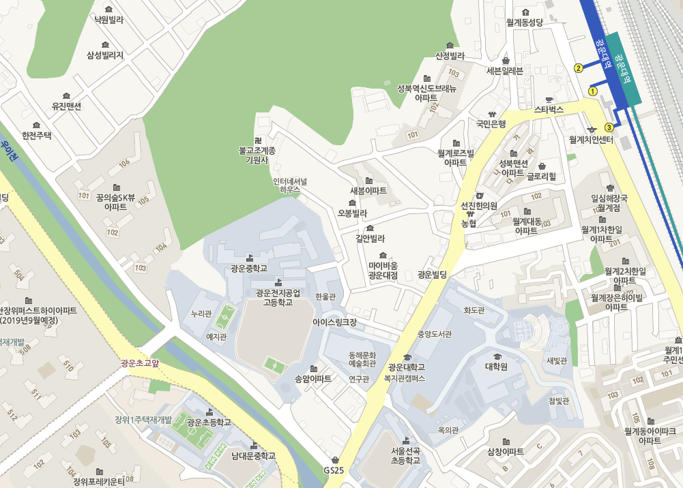
규칙을 직접 코딩에서 기계 학습으로

Slide 26
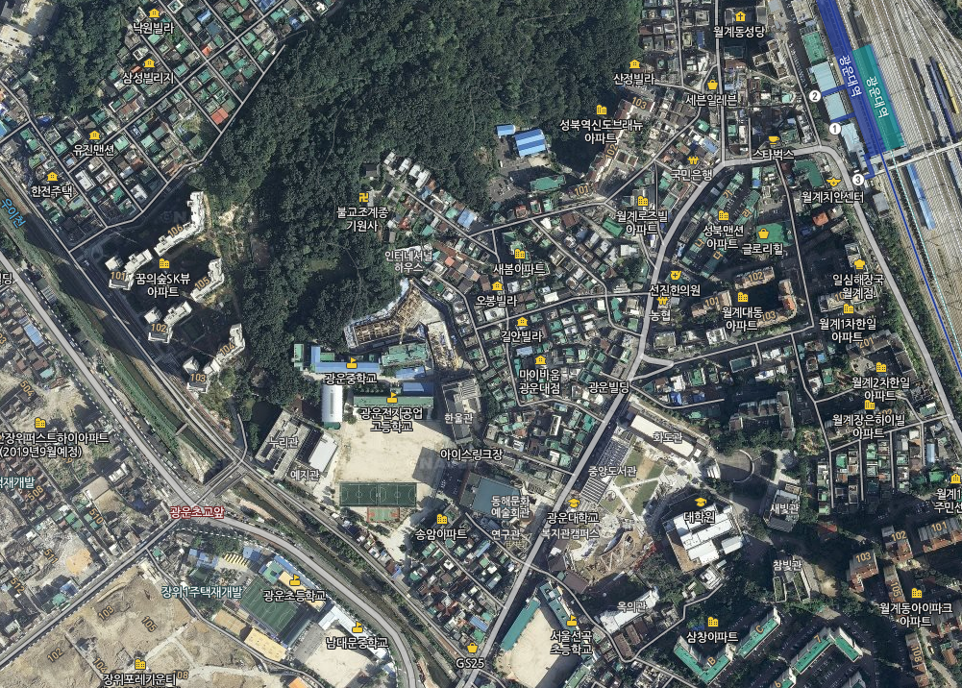
규칙을 직접 코딩에서 기계 학습으로

Slide 27

규칙을 직접 코딩에서 기계 학습으로

Slide 28
규칙을 직접 코딩에서 기계 학습으로

Slide 29
규칙을 직접 코딩에서 기계 학습으로
문제가 복잡해 질수록 규칙을 넣어 주기가 어려움
프로그래밍
규칙
정답
데이터
기계 학습
정답
규칙
데이터

Slide 30

얼굴 표정 인식

Slide 31
특징 추출
얼굴 요소를 숫자로 표현합니다.
0
1
2
2
1
0

Slide 32
특징 추출
얼굴 요소를 숫자로 표현합니다.
1
2

Slide 33
특징 추출
얼굴 요소를 숫자로 표현합니다.
0
1
0
1
0
1

Slide 34
특징 추출
얼굴 요소를 숫자로 표현합니다.
화남
2
1
0
210
1
010
1
2
행복
1
0
1
011
1
101

Slide 35
특징 추출
얼굴 요소를 숫자로 표현합니다.
화남
행복
놀람
210
011
011
1
1
2
010
101
111
보통
두려움
011
012
1
2
111
010

Slide 36
특징 추출
2
1
0
011
1
1
101
2
1
0
1

Slide 37
특징 추출
유사도를 계산합니다.
화남
행복
놀람
210
011
011
1
1
2
010
101
111
2
7
5
보통
두려움
행복
011
012
011
1
2
1
111
010
101
6
2

Slide 38

특징 추출
실제로는 조금 더 어렵습니다.

Slide 39
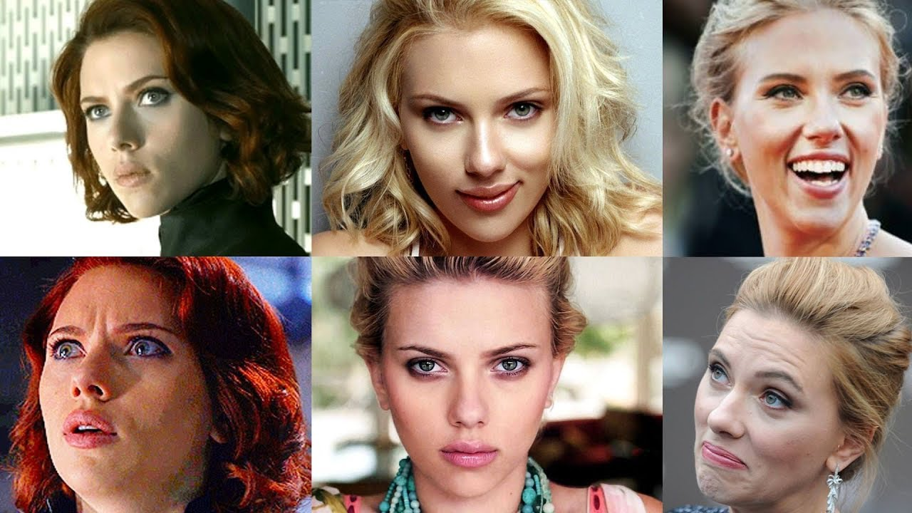
특징 추출
실제로는 아주 더 어렵습니다.

Slide 40










Slide 41
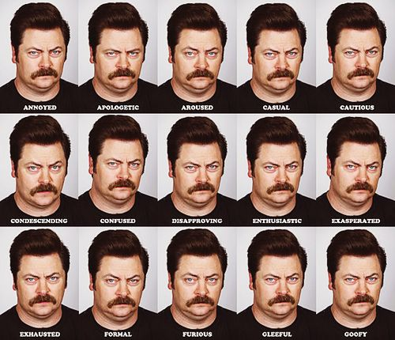
특징 추출

Slide 42
규칙을 직접 코딩에서 기계 학습으로
문제가 복잡해 질수록 규칙을 넣어 주기가 어려움
프로그래밍
규칙
정답
데이터
기계 학습
정답
규칙
데이터

Slide 43
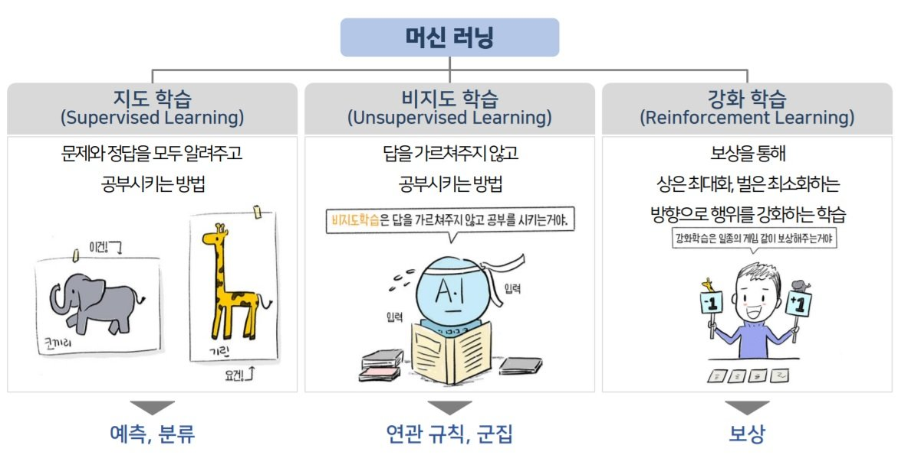
머신 러닝의 분류
https://steemitimages.com/0x0/https://cdn.steemitimages.com/DQmXQfK5MVgU63WQYRcBaZFXhsLK5xxYZ73fNpz51UrZmmF/%EB%A8%B8%EC%8B%A0%EB%9F%AC%EB%8B%9D.jpg

Slide 44
지도 학습(Supervised Learning)
입출력 쌍의 예시들을 기반으로 입력을 출력으로 맵핑하는 함수를 학습하는 기계 학습 방법 The machine learning task of learning a function that maps an input to an output based on example input-output pairs REF: Stuart J. Russell and Peter Norvig, Artificial Intelligence: A Modern Approach, Third Edition, Prentice Hall, 2010
함수는 라벨이 붙어 있는 학습 데이터(labeled training data)로부터 추론됩니다.

Slide 45
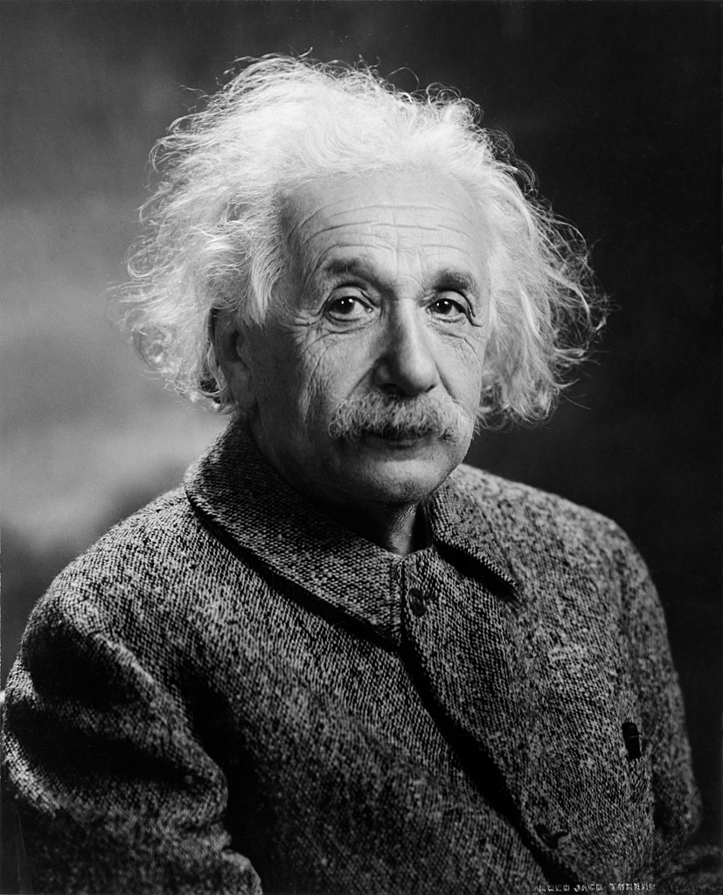

지도 학습(Supervised Learning)
출력
입력
=
출력
입력과 원하는 출력을 모두 포함하는 데이터 세트의 수학적 모델을 구축합니다.
적용 분야: 분류, 회귀 분석 등

Slide 46
비지도 학습(Unsupervised Learning)
사람의 감독을 최소화하여 라벨이 없는 데이터로부터 이전에 감지되지 않은 패턴을 찾는 기계 학습 방법 A type of machine learning that looks for previously undetected patterns in a data set with no pre-existing labels and with a minimum of human supervision REF: O. Bousquet, U. von Luxburg, and G. Raetsch, Advanced Lectures on Machine Learning, Springer-Verlag, 2004

Slide 47
비지도 학습(Unsupervised Learning)
입력만 포함된 데이터 집합으로부터 데이터들의 그룹핑 또는 클러스터링과 같은 데이터 구조를 찾습니다.
데이터들 간의 공통점을 찾아내고, 새로운 데이터에 대해 이러한 공통점의 여부에 따라 반응합니다.
적용 분야: 군집화(Clustering), 이상 탐지 등

Slide 48
강화 학습(Reinforcement Learning)
누적 보상을 최대화하기 위해 어떤 환경에서 에이전트가 취해야 하는 행동과 관련된 기계 학습 방법 An area of machine learning concerned with how software agents ought to take actions in an environment in order to maximize the notion of cumulative reward

Slide 49
파이썬 주요 패키지
사이킷런(Scikit-Learn): 대표적인 머신 러닝 패키지
넘파이(NumPy): 행렬 및 선형대수
사이파이(SciPy): 통계
판다스(Pandas): 데이터 처리
맵플롯립(MatPlotLib): 시각화
시본(Seaborn): 시각화
아나콘다, 주피터 노트북, 스파이더, ...

Slide 50

아나콘다 내려 받기
anaconda.com

Slide 51

아나콘다 내려 받기
Products 메뉴 → Individual Edition 메뉴

Slide 52
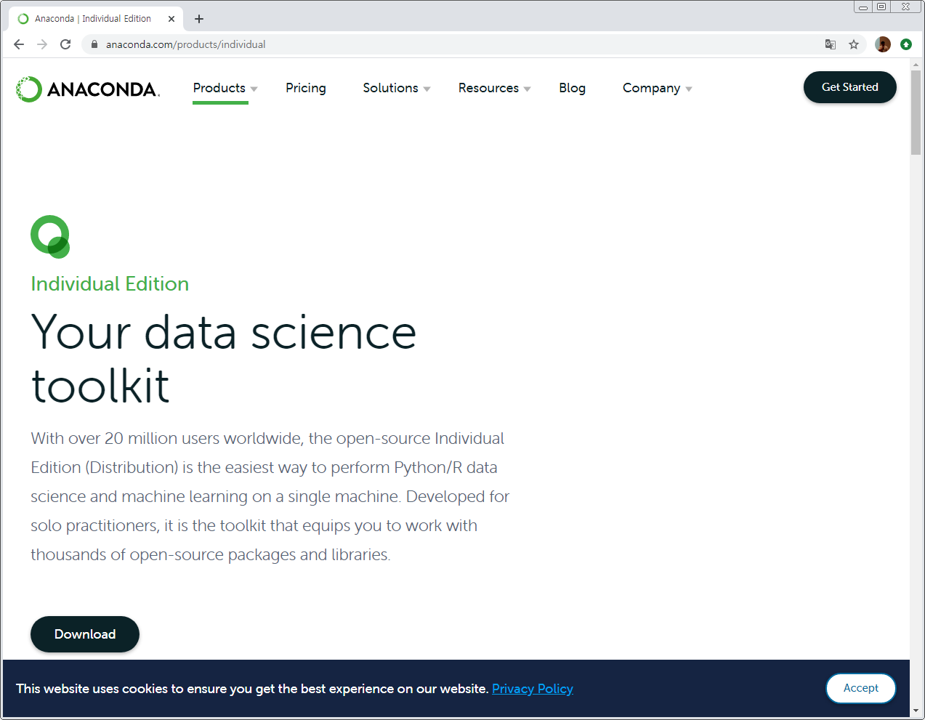
아나콘다 내려 받기
Download 버튼 클릭

Slide 53
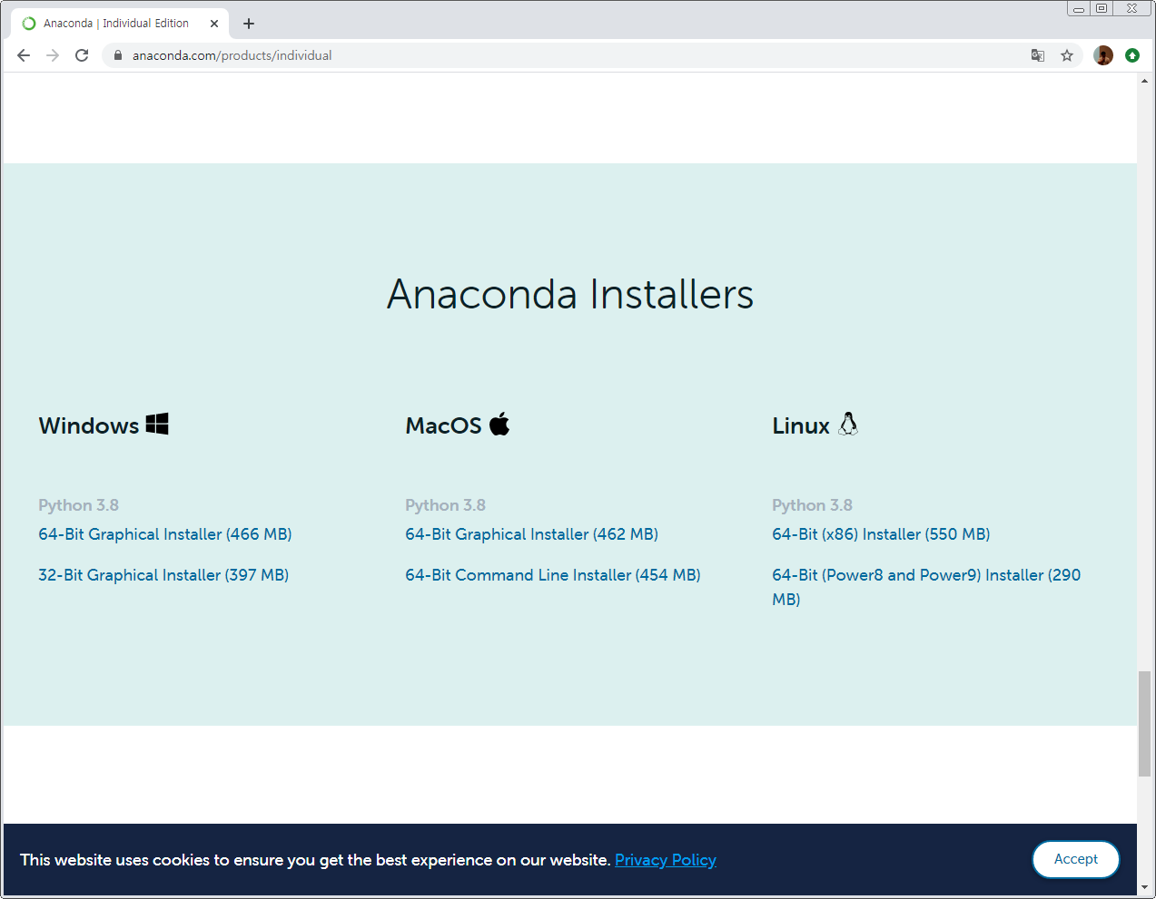
아나콘다 내려 받기
OS에 맞는 설치 파일 내려 받기 → 설치

Slide 54
아나콘다 설치 확인
시작 메뉴 → 모든 프로그램 → Anaconda3 → Anaconda Prompt 실행
파이썬 버전 확인
python -V
대문자
또는
python --version

Slide 55
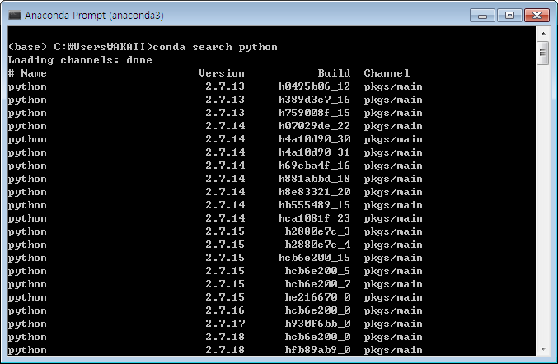
텐서플로우를 사용하고자 한다면
텐서플로우 파이썬 지원: 3.5 ~ 3.7
파이썬 버전 목록 출력
conda search python

Slide 56
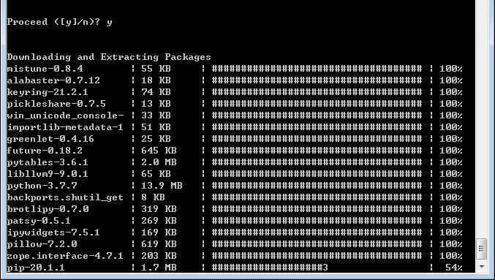
아나콘다 환경 설정
환경 추가 중간에 y 엔터 한 번
conda create –n kw python=3.7.7 anaconda

Slide 57
넘파이
NumPy (Numerical Python)
선형대수
대량 데이터의 빠른 배열 연산
C/C++ 저수준 언어 기반의 호환 API 제공
홈 페이지: numpy.org
튜토리얼: numpy.org/doc/stable

Slide 58
넘파이
라이브러리 사용
np.array( ) : 파이썬 리스트 등을 ndarray로 변환
import numpy as np

Slide 59
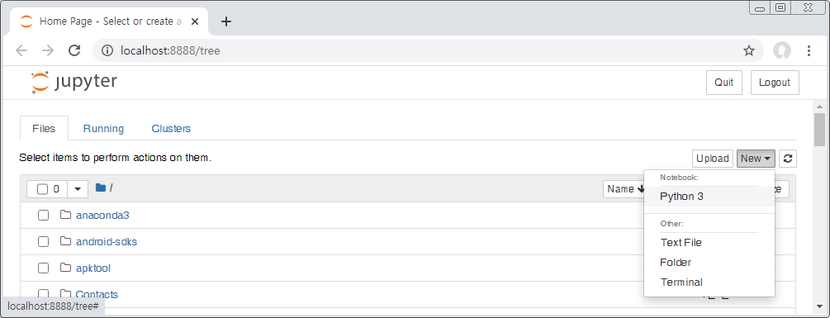
주피터 노트북 실행
시작 메뉴 → 모든 프로그램 → Anaconda3 → Jupyter Notebook (kw) 실행
New → Python 3 메뉴

Slide 60
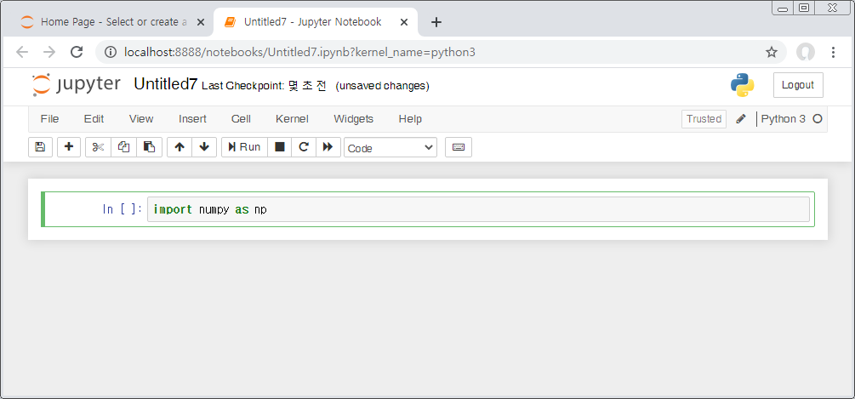
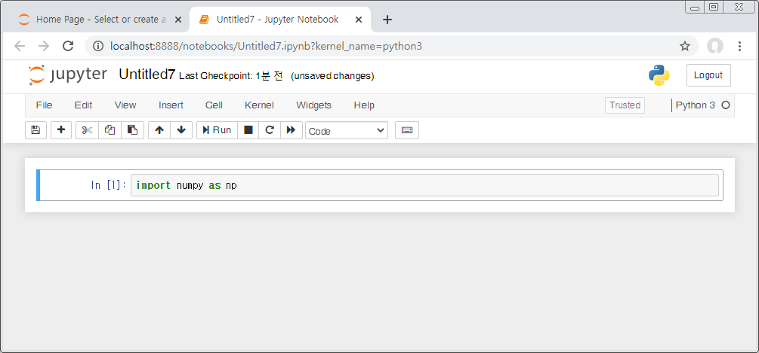
넘파이
입력 후 Ctrl + Enter 또는 Shift + Enter

Slide 61
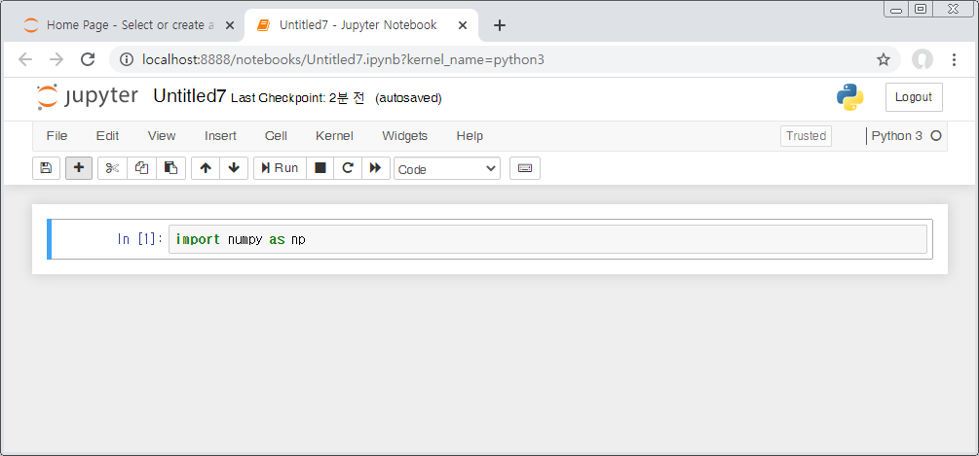
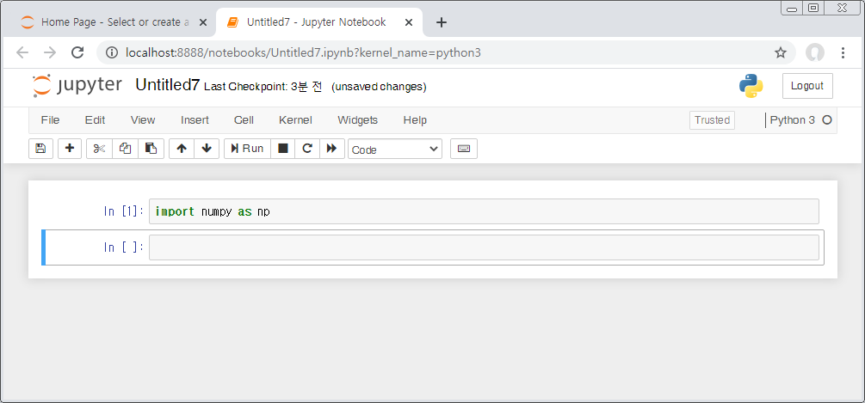
넘파이
아래에 셀 추가

Slide 62
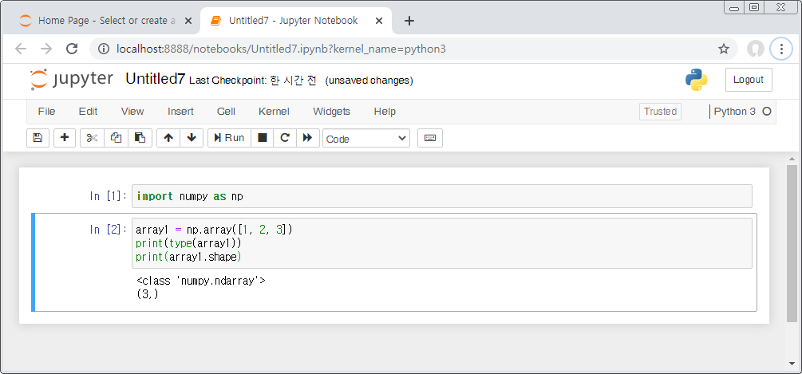
넘파이

Slide 63
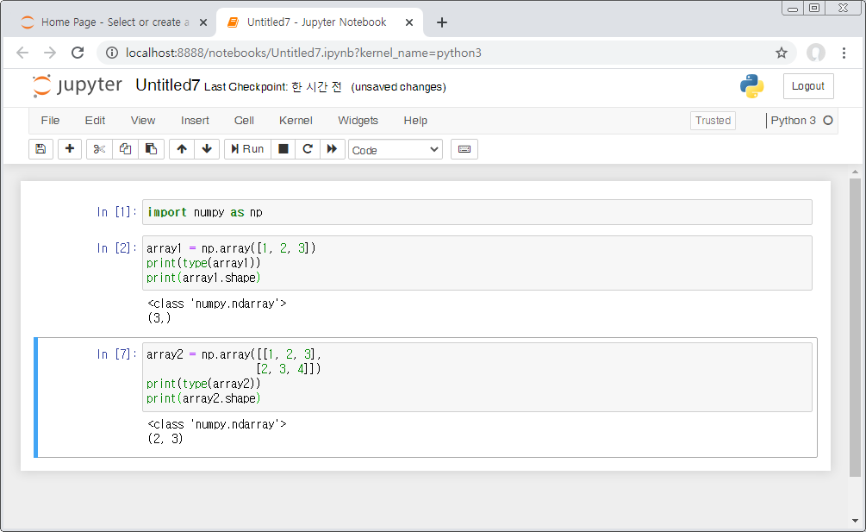
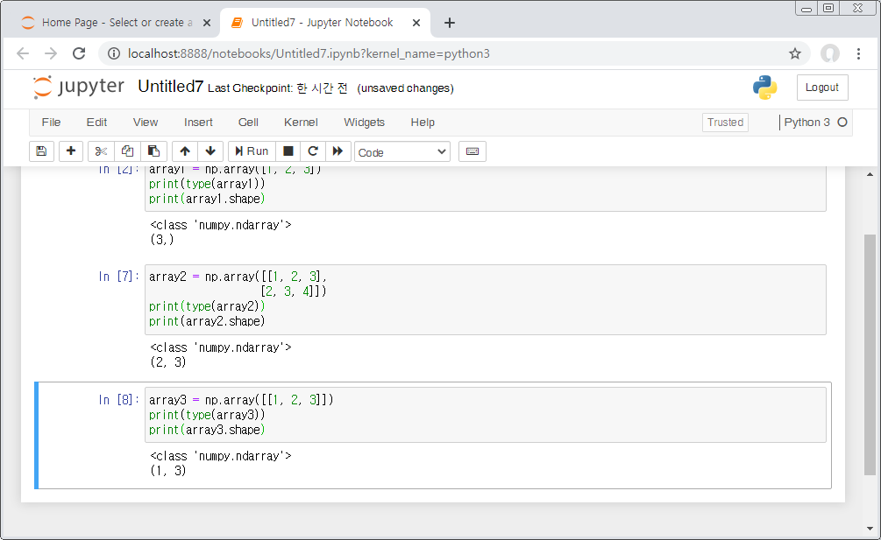
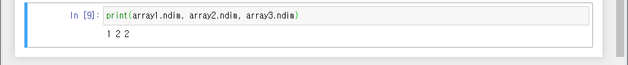
넘파이

Slide 64
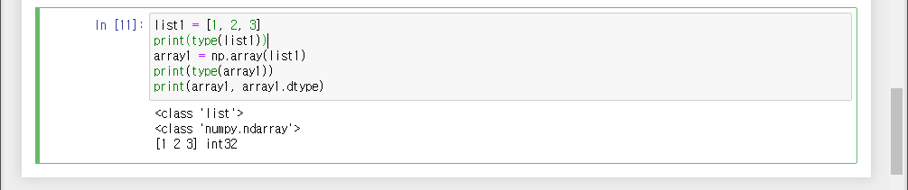
넘파이
데이터 타입 ndarray
같은 데이터 타입으로 구성된 다차원 배열
각 항목의 타입: 숫자, 문자, 불 int8, int16, int32, int64, uint8, uint16, uint32, uint64, float32, float64, complex64, complex128 등등

Slide 65
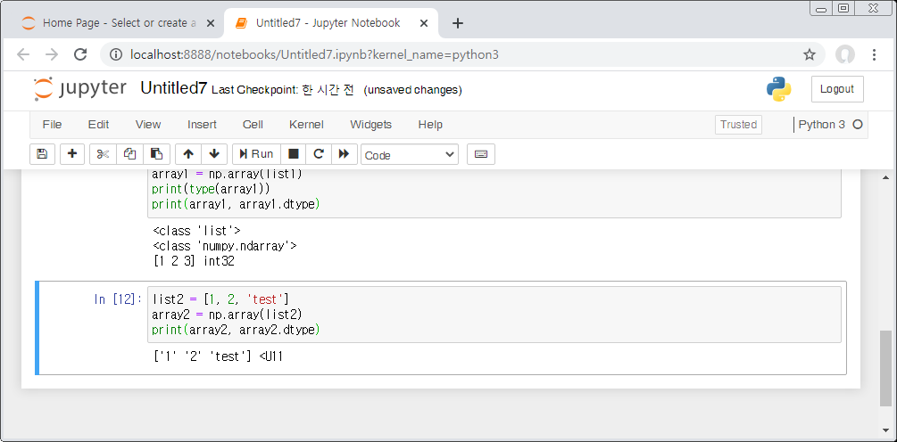
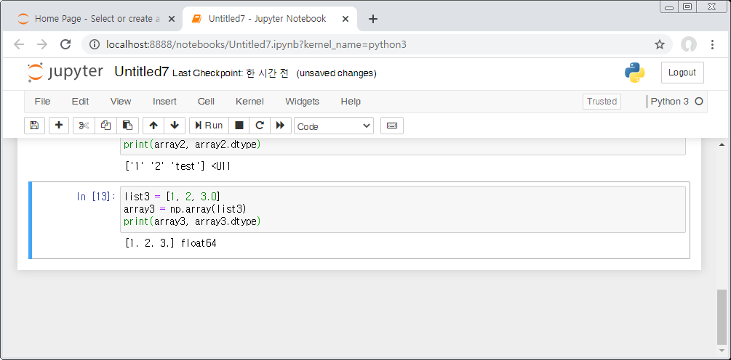
넘파이
각 항목의 데이터 타입이 다른 경우 → 큰 데이터 타입으로 변환

Slide 66
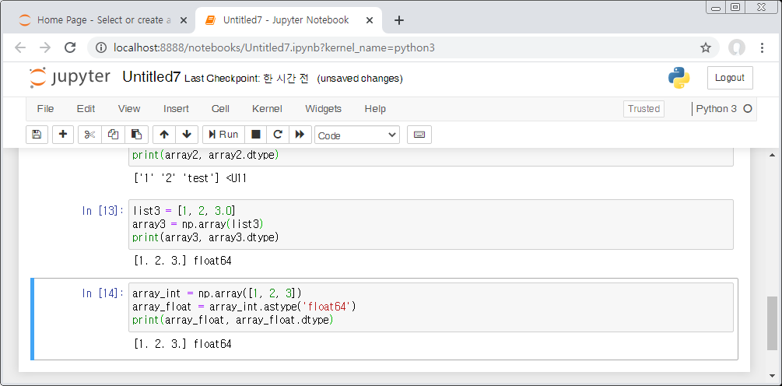
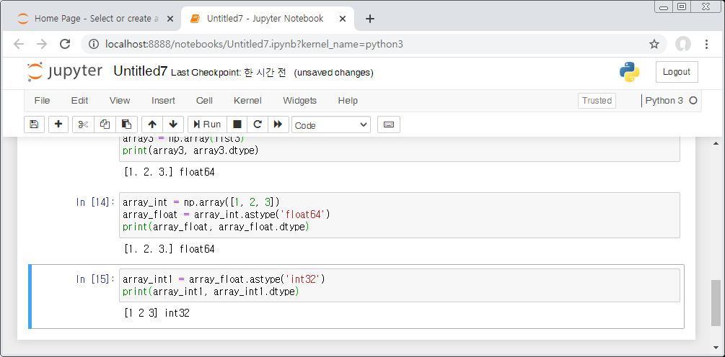
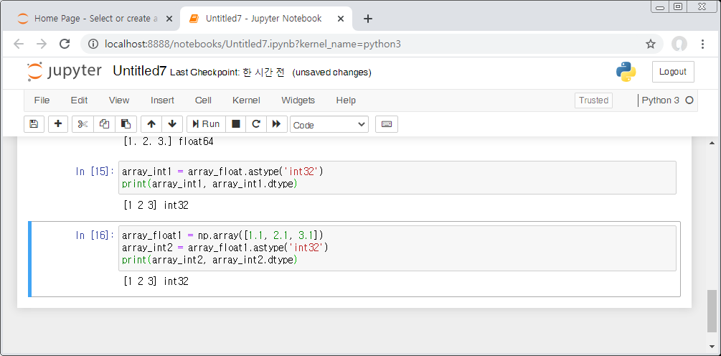
넘파이
각 항목의 데이터 타입을 형 변환

Slide 67
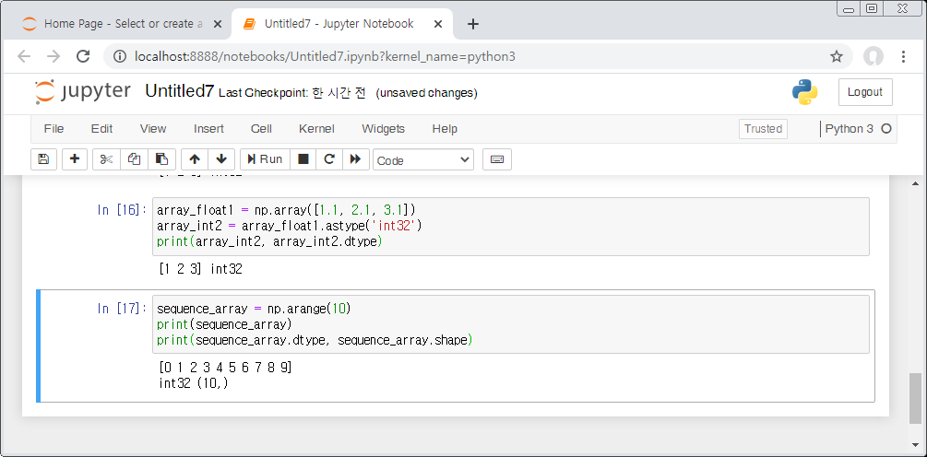
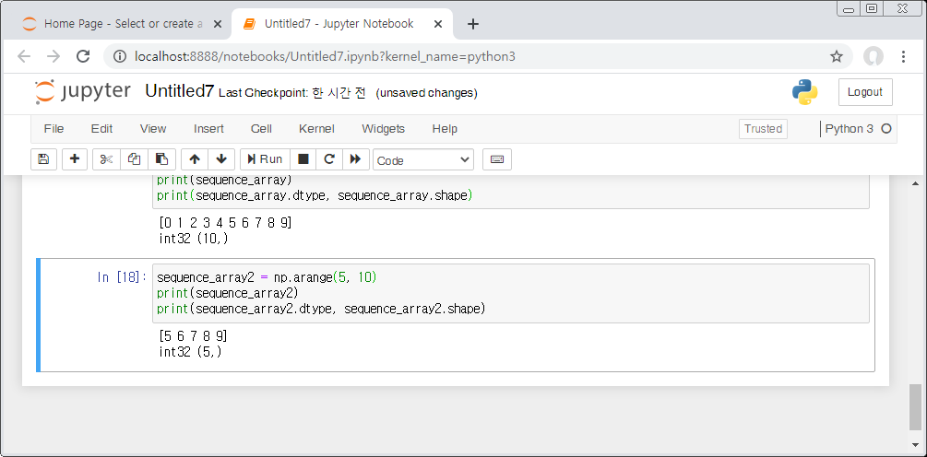
넘파이
arange(숫자)
range와 비슷하게 0부터 숫자 – 1까지
arange(숫자1, 숫자2)
숫자1부터 숫자2 – 1까지

Slide 68
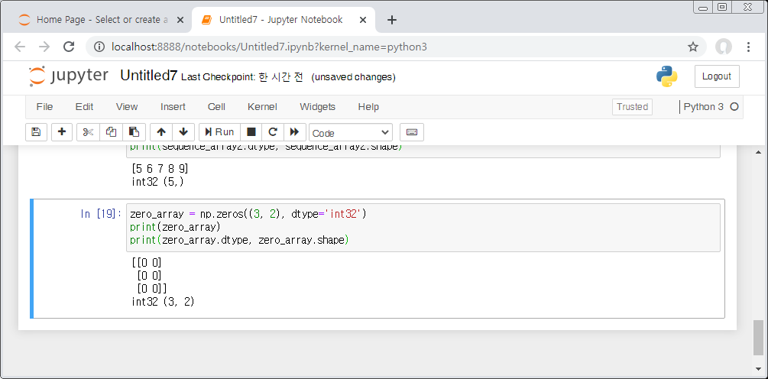
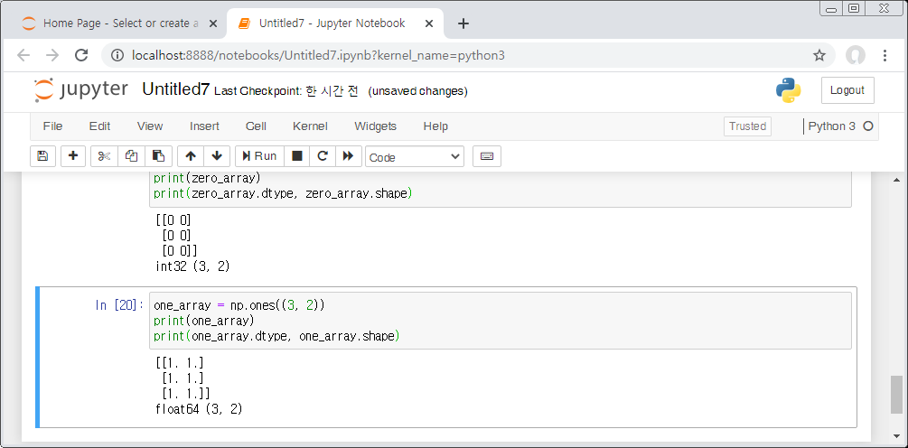
넘파이
zeros
모두 0으로 채운 ndarray 반환
dtype을 입력하지 않으면 기본은 float64
ones
모두 1로 채운 ndarray 반환
dtype을 입력하지 않으면 기본은 float64

Slide 69
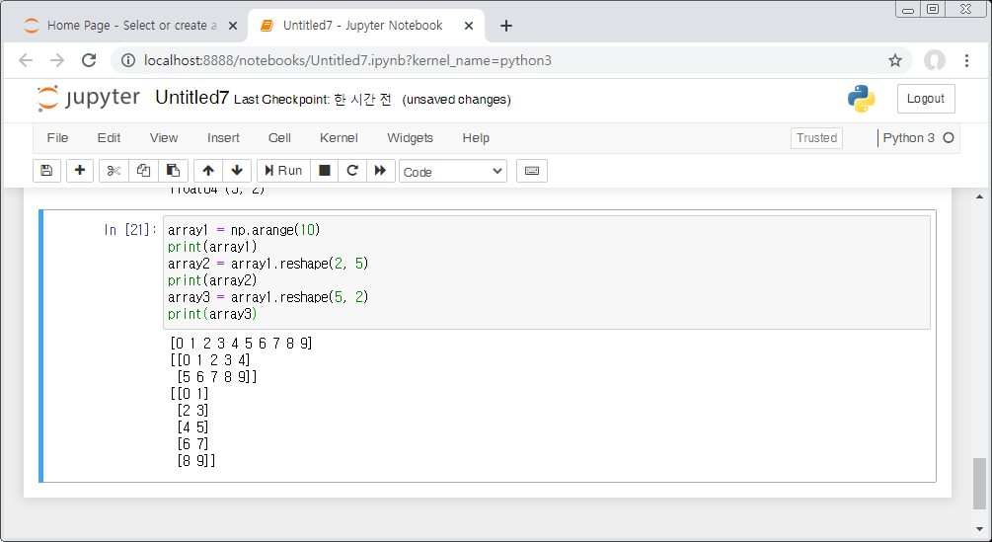
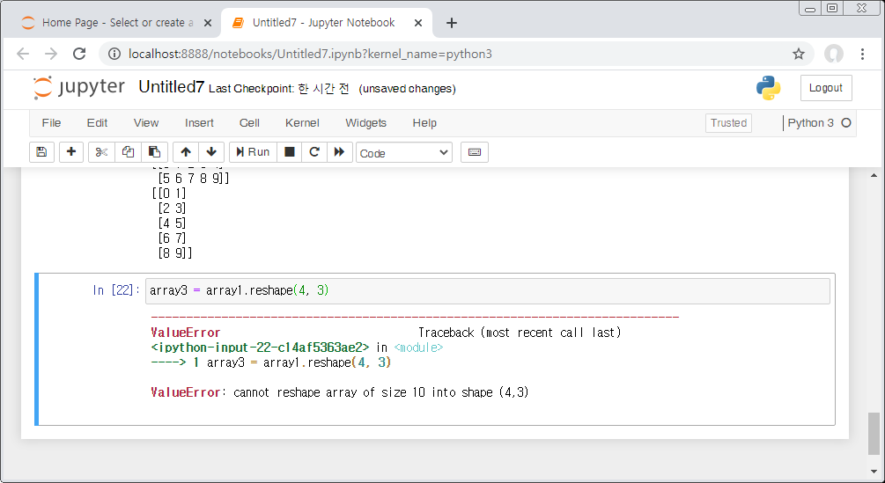
넘파이
reshape
차원과 크기 변경
지정한 차원과 크기로 변경하지 못하면 오류 발생

Slide 70
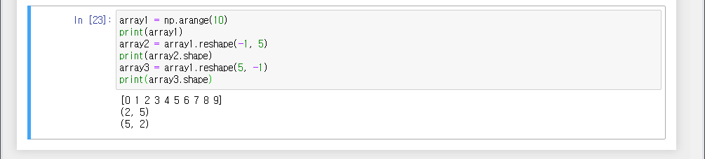
넘파이
reshape
자동으로 처리하기: -1

Slide 71
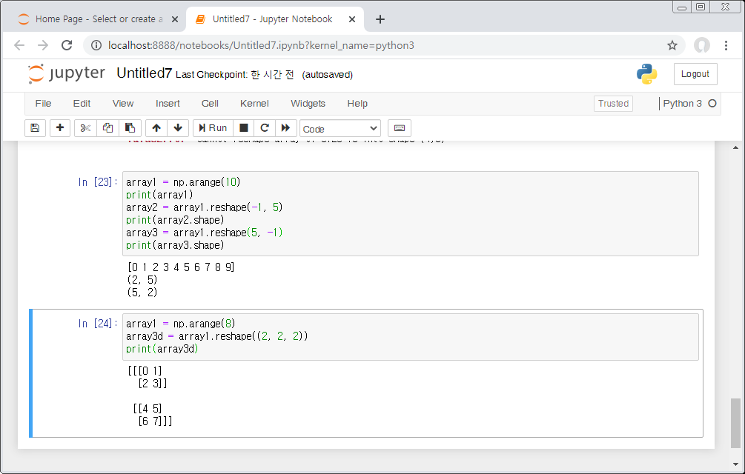
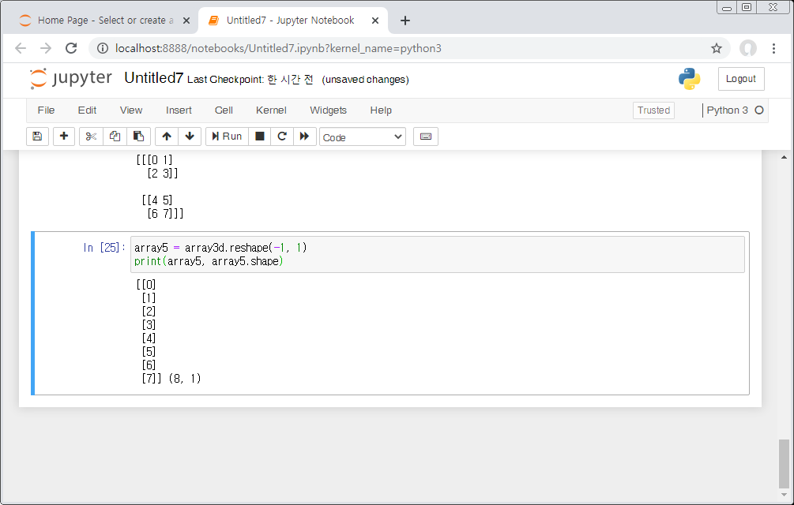
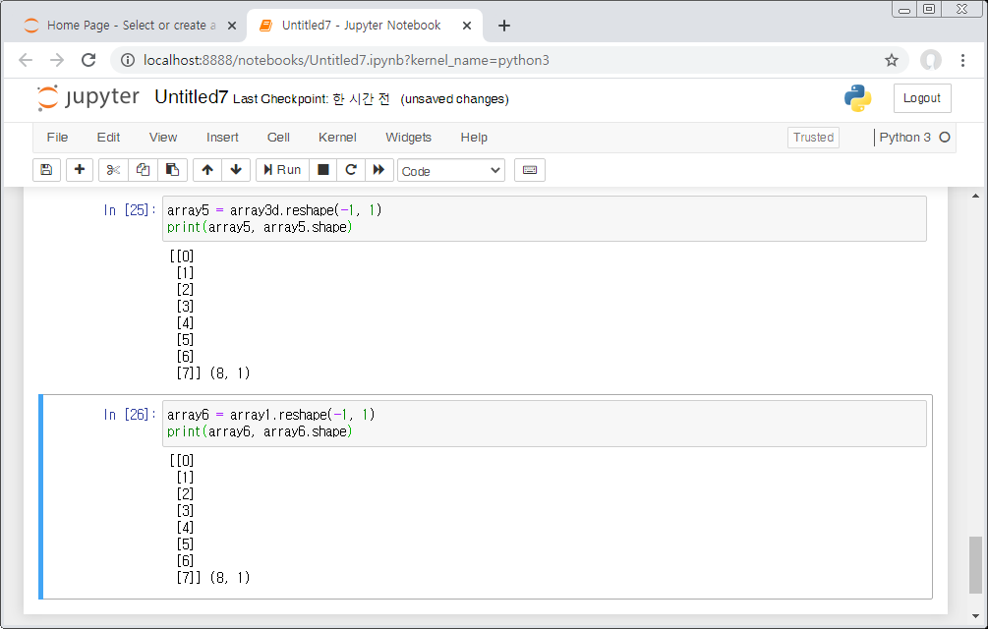
넘파이

Slide 72
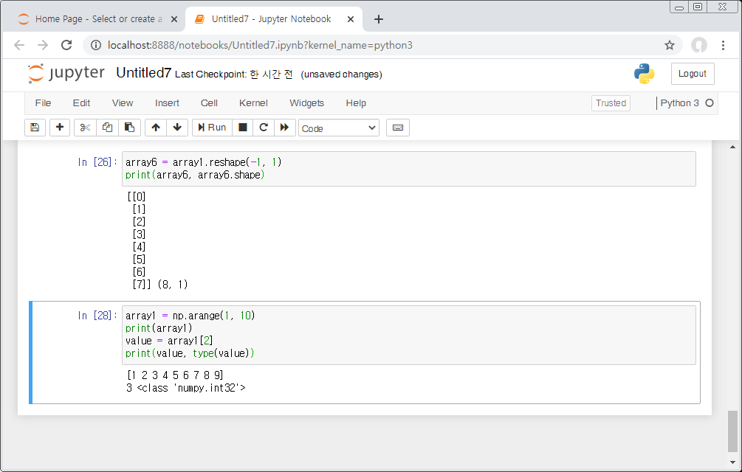
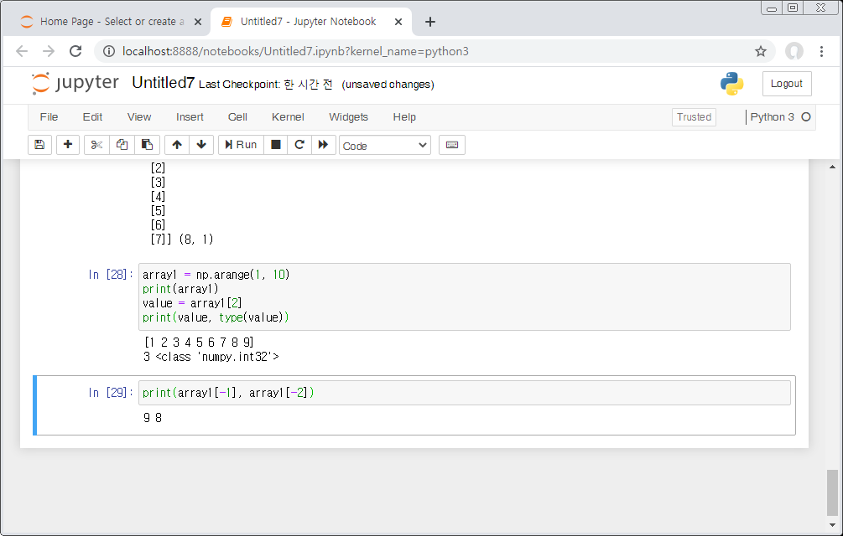
넘파이
단일 값 추출
[ ]
인덱스가 음수이면 뒤에서부터

Slide 73
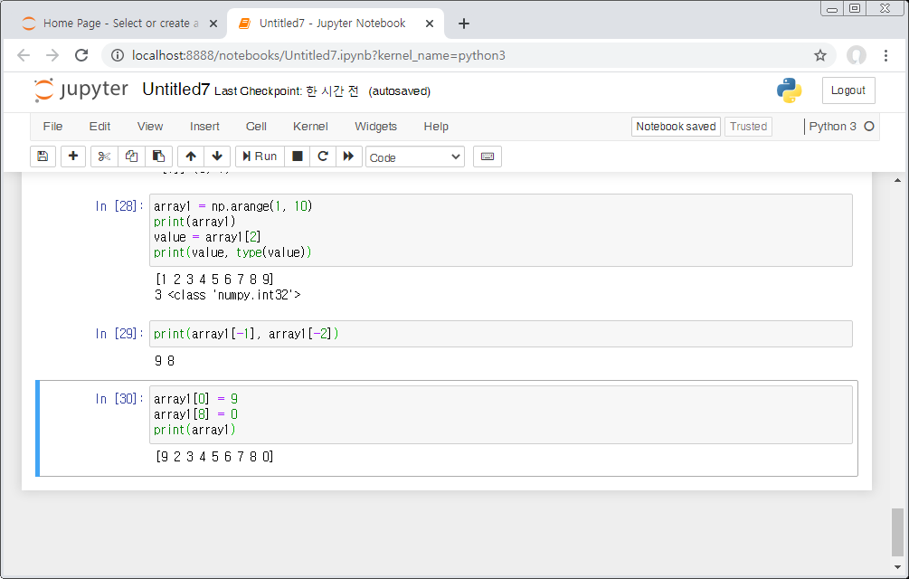
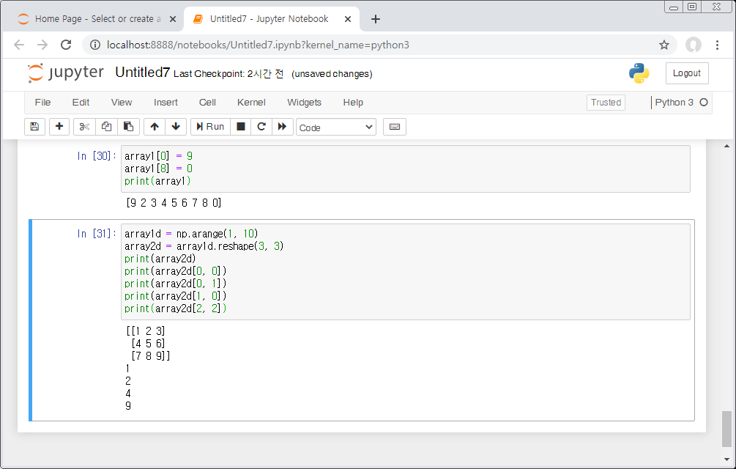
넘파이
값 수정
다차원의 경우

Slide 74
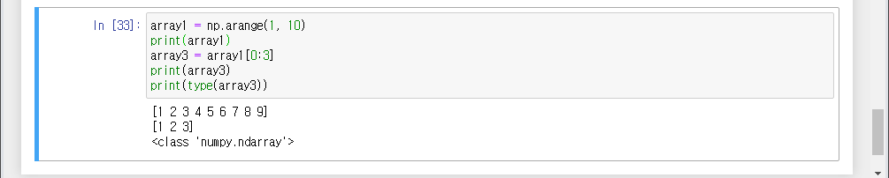
넘파이
슬라이싱
[시작인덱스 : 종료인덱스]: 시작인덱스부터 종료인덱스-1까지

Slide 75
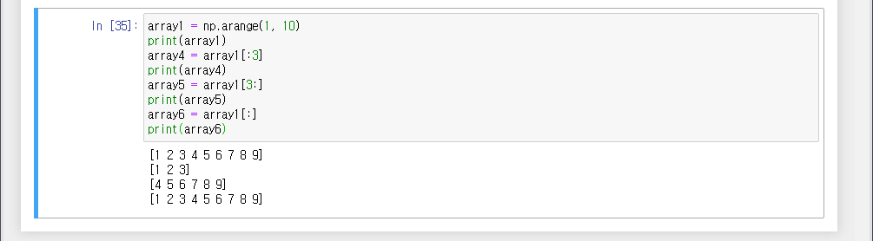
넘파이
슬라이싱
시작/종료 인덱스 생략

Slide 76
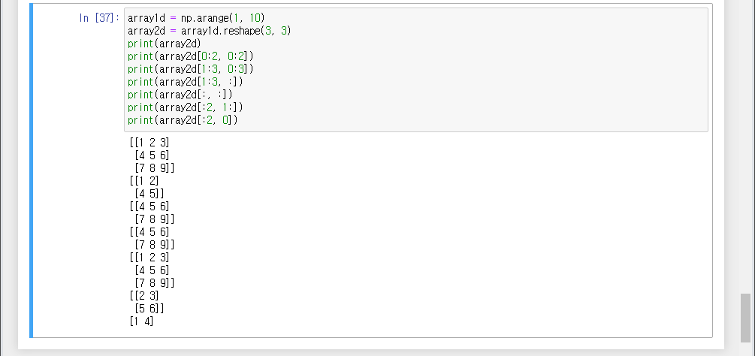
넘파이
슬라이싱
다차원의 경우

Slide 77
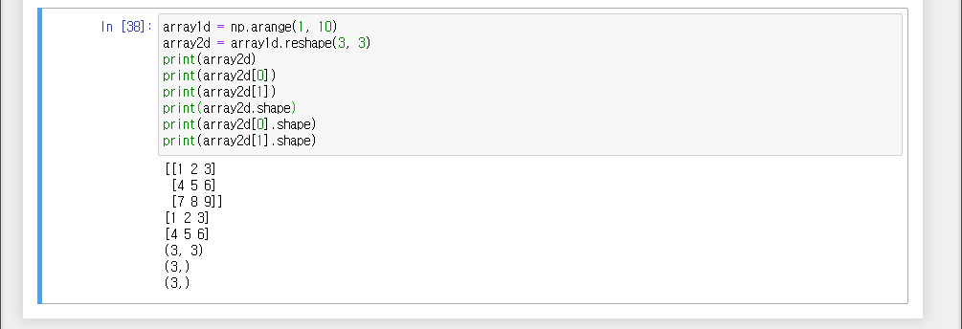
넘파이
슬라이싱
다차원의 경우

Slide 78
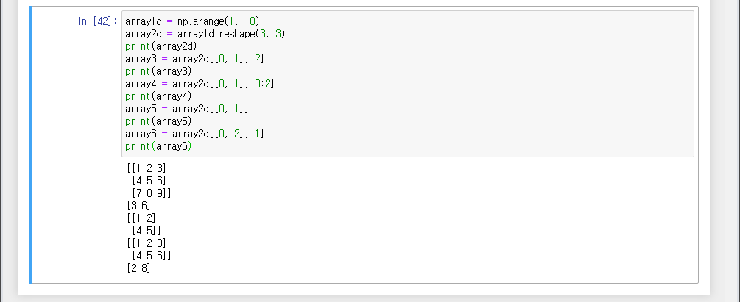
넘파이
팬시 인덱싱(Fancy Indexing)
리스트나 ndarray로 인덱스 집합을 지정하면 해당 인덱스의 값들로 ndarray를 반환

Slide 79


넘파이
불린 인덱싱
조건문을 만족하는 항목만 추출

Slide 80


넘파이
행렬 정렬
오름 차순
내림 차순
복사하여 정렬하고 결과 반환
원본을 정렬
[A:B:C] A부터 B까지 C간격으로

Slide 81

넘파이
행렬 정렬
다차원의 경우 axis 설정
axis=1
axis=0

Slide 82


넘파이
정렬된 행렬의 인덱스 반환
내림 차순

Slide 83

넘파이
정렬된 행렬의 인덱스 반환

Slide 84

넘파이
행렬 내적 (행렬 곱)

Slide 85

넘파이
전치 행렬

Slide 86
판다스 (Pandas)
2차원 데이터 처리를 넘파이보다 더 효율적으로 처리
index : 개별 데이터를 식별하는 Key
Series : 칼럼이 하나인 데이터 구조체
DataFrame : 칼럼이 여러 개인 데이터 구조체
라이브러리 사용
import pandas as pd

Slide 87

캐글(Kaggle) 타이타닉 데이터 내려받기
www.kaggle.com/c/titanic/data

Slide 88
캐글(Kaggle) 타이타닉 데이터 내려받기
회원 가입 또는 로그인(Sign in)

Slide 89

캐글(Kaggle) 타이타닉 데이터 내려받기
아래로 스크롤 → train.csv

Slide 90

캐글(Kaggle) 타이타닉 데이터 내려받기
I understand and agree 클릭

Slide 91

캐글(Kaggle) 타이타닉 데이터 내려받기
아래로 스크롤 → 다운로드 아이콘 클릭

Slide 92

판다스 (Pandas)
CSV 파일 읽기

Slide 93

판다스 (Pandas)

Slide 94


판다스 (Pandas)
DataFrame.info()

Slide 95

판다스 (Pandas)
DataFrame.describe()

Slide 96


판다스 (Pandas)
DataFrame[‘칼럼 이름’] : 특정 칼럼을 Series로 반환
value_counts() : 값의 유형과 건 수

Slide 97


판다스 (Pandas)
1차원 리스트 → DataFrame 변환
1차원 ndarray → DataFrame 변환

Slide 98


판다스 (Pandas)
2차원 리스트 → DataFrame 변환
2차원 ndarray → DataFrame 변환

Slide 99

판다스 (Pandas)
딕셔너리 → DataFrame 변환
키 → 칼럼 이름
값 → 칼럼 데이터

Slide 100


판다스 (Pandas)
DataFrame → ndarray 변환
DataFrame → 리스트 변환
ndarray 얻은 후 tolist()

Slide 101

판다스 (Pandas)
DataFrame → 딕셔너리 변환
DataFrame의 to_dict(‘list’)
값을 리스트로 표현

Slide 102

판다스 (Pandas)
칼럼 ‘Age_0’ 추가 및 모든 값을 0으로 할당

Slide 103

판다스 (Pandas)
기존 칼럼 이용

Slide 104

판다스 (Pandas)
기존 칼럼 값 갱신

Slide 105

판다스 (Pandas)
데이터 삭제
DataFrame.drop(labels=None, axis=0, index=None, columns=None, level=None, inplace=False, errors=‘raise’)
axis=1
axis=1인 경우 칼럼 이름
axis=0인 경우 인덱스 번호
axis=0

Slide 106

판다스 (Pandas)
데이터 삭제
DataFrame.drop(labels=None, axis=0, index=None, columns=None, level=None, inplace=False, errors=‘raise’)
inplace=False 이면 원본을 복제하여 칼럼 삭제
titanic_df에는 Age_0이 남아 있음

Slide 107

판다스 (Pandas)
원본의 칼럼 삭제 및 여러 칼럼 삭제
inplace=True인 경우에는 None을 반환

Slide 108

판다스 (Pandas)
원본의 행 삭제

Slide 109


판다스 (Pandas)
인덱스 객체

Slide 110


판다스 (Pandas)
인덱스 객체
수정 불가

Slide 111


판다스 (Pandas)
Series 객체

Slide 112

판다스 (Pandas)
인덱스 리셋
기존의 인덱스는 index라는 이름의 칼럼으로 추가됨

Slide 113

판다스 (Pandas)
인덱스 리셋

Slide 114

판다스 (Pandas)
인덱스 리셋 (drop=True)

Slide 115

판다스 (Pandas)
인덱스 리셋 (drop=True)

Slide 116


판다스 (Pandas)
DataFrame의 [ ] 연산자
칼럼 이름 지정

Slide 117


판다스 (Pandas)
DataFrame의 [ ] 연산자
불린 인덱스
단일 인덱스 숫자 → 오류

Slide 118

판다스 (Pandas)
DataFrame의 [ ] 연산자
슬라이싱 → 가능하나 사용하지 않는 것이 좋음

Slide 119


판다스 (Pandas)
DataFrame의 ix[ ] : 없어짐
DataFrame의 iloc[ ] : 위치 기반 인덱싱

Slide 120


판다스 (Pandas)
DataFrame의 iloc[ ] : 위치 기반 인덱싱
이름으로 입력하면 오류 발생

Slide 121


판다스 (Pandas)
DataFrame의 iloc[ ] : 위치 기반 인덱싱
팬시 인덱싱 가능

Slide 122


판다스 (Pandas)
DataFrame의 iloc[ ] : 위치 기반 인덱싱
슬라이싱 가능

Slide 123

판다스 (Pandas)
DataFrame의 loc[ ] : 이름 기반 인덱싱

Slide 124



판다스 (Pandas)
DataFrame의 loc[ ] : 이름 기반 인덱싱
이름이 숫자인 경우

Slide 125


판다스 (Pandas)
DataFrame의 loc[ ] : 이름 기반 인덱싱
팬시 인덱싱 가능

Slide 126


판다스 (Pandas)
DataFrame의 loc[ ] : 이름 기반 인덱싱
슬라이싱 가능 : 시작 ~ 끝-1이 아니라 시작 ~ 끝 (이름이므로 -1을 못할 수도 있음)

Slide 127

판다스 (Pandas)
불린 인덱싱

Slide 128


판다스 (Pandas)
불린 인덱싱

Slide 129


판다스 (Pandas)
불린 인덱싱
AND 조건 : &
OR 조건 : |
NOT 조건 : ~

Slide 130


판다스 (Pandas)
정렬
by : 해당 칼럼으로 정렬
ascending : 오름차순 True(기본값), 내림차순 False
inplace : 원본 수정 True, 원본 유지 False(기본값)

Slide 131


판다스 (Pandas)
min(), max(), sum(), count(), mean() 등의 aggregation 함수
모든 칼럼
특정 칼럼

Slide 132



판다스 (Pandas)
groupby()

Slide 133


판다스 (Pandas)
groupby()

Slide 134


판다스 (Pandas)
groupby()
칼럼에 여러 aggregation 함수 적용

Slide 135

판다스 (Pandas)
groupby()
칼럼마다 다른 aggregation 함수 적용

Slide 136

판다스 (Pandas)
결손 데이터
값이 없는 NULL인 경우 → NaN
평균, 총합 등 함수 연산 시 제외됨
NaN 여부 확인 : isna()

Slide 137

판다스 (Pandas)
결손 데이터
NaN 개수 : isna().sum()

Slide 138


판다스 (Pandas)
결손 데이터
NaN을 다른 값으로 대체: fillna()

Slide 139



판다스 (Pandas)
apply lambda

Slide 140


판다스 (Pandas)
apply lambda

Slide 141


판다스 (Pandas)
apply lambda

Slide 142
참고 자료
넘파이(NumPy) https://numpy.org
판다스(Pandas) https://pandas.pydata.org
맷플롯립(MatPlotLib) https://matplotlib.org
시본(Seaborn) https://seaborn.pydata.org

